Slide 1
BÀI 17: PHÁP LUẬT VÀ ĐỜI SỐNG

Slide 2
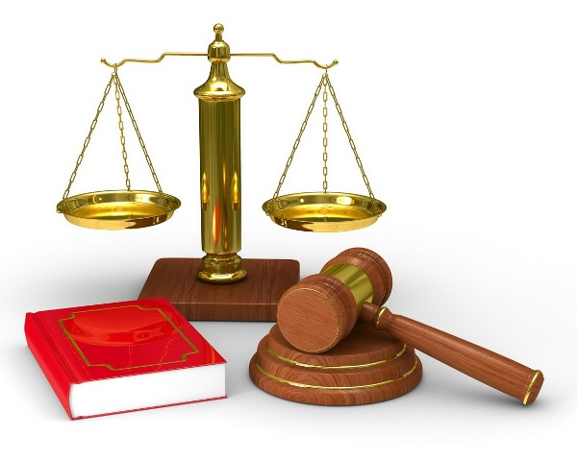
Em hãy đọc và nêu ý nghĩa 2 câu thơ dưới đây:
"...Bảy xin Hiến pháp ban hành
Trăm điều phải có thần linh pháp quyền."

Slide 3
1. Khái niệm pháp luật
Khái niệm pháp luật
Khái niệm pháp luật
Đọc tình huống và trả lời câu hỏi
Anh D ở dưới quê lên thành phố làm việc. Trong một lần đi làm về, thấy đoạn đường vắng, anh D chạy quá tốc độ nên bị đội cảnh sát giao thông yêu cầu dừng xe vì vi phạm. Cảnh sát giao thông đã lập biên bản và tạm giữ bằng lái xe của anh. Anh D mong muốn được bỏ qua lỗi của mình. Đại diện của đội cảnh sát giao thông giải thích:
Để góp phần bảo đảm trật tự an toàn giao thông, mỗi người phải có ý thức tuân thủ quy định về tốc độ khi tham gia giao thông. Có như vậy, mới hạn chế được tai nạn giao thông. Đây là quy tắc xử sự chung, bắt buộc tất cả mọi người khi tham gia giao thông phải tuân thủ và thực hiện ở mọi lúc, mọi nơi. Nếu không tuân thủ sẽ bị xử phạt theo quy định của pháp luật.
- Vì sao cảnh sát giao thông lập biên bản và tạm giữ bằng lái xe của anh D?
- Quy tắc xử sự chung là gì? Quy tắc xử sự chung có ý nghĩa như thế nào đối với các chủ thể khi tham gia vào các quan hệ pháp luật?

Slide 4
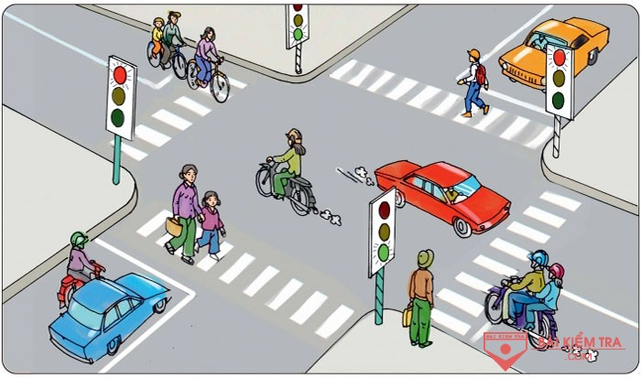
Cảnh sát giao thông lập biên bản và tạm giữ bằng lái xe của anh D vì anh đã điều khiển xe chạy quá tốc độ.
Đây là hành vi vi phạm Luật giao thông đường bộ
Quy tắc xử sự chung là tập hợp bộ quy tắc điều chỉnh các quan hệ xã hội trong phạm vi rộng, được sử dụng rộng rãi và phổ biến trong đời sống hàng ngày, các quy tắc xử sự này sau khoảng thời gian lâu dài được áp dụng điều chỉnh các quan hệ xã hội và được nhà nước công nhận theo trình tự thủ tục theo luật định nó sẽ trở thành các quy phạm pháp luật, ở mỗi quan hệ nó điều chỉnh thì nó sẽ trở thành quy phạm pháp luật trong quan hệ pháp luật đó.
Ý nghĩa: Quy tắc xử sự chung giúp các chủ thể tham gia pháp luật có căn cứ để tự điều khiển hành vi của mình cho phù với chuẩn mực xã hội và pháp luật.

Slide 5
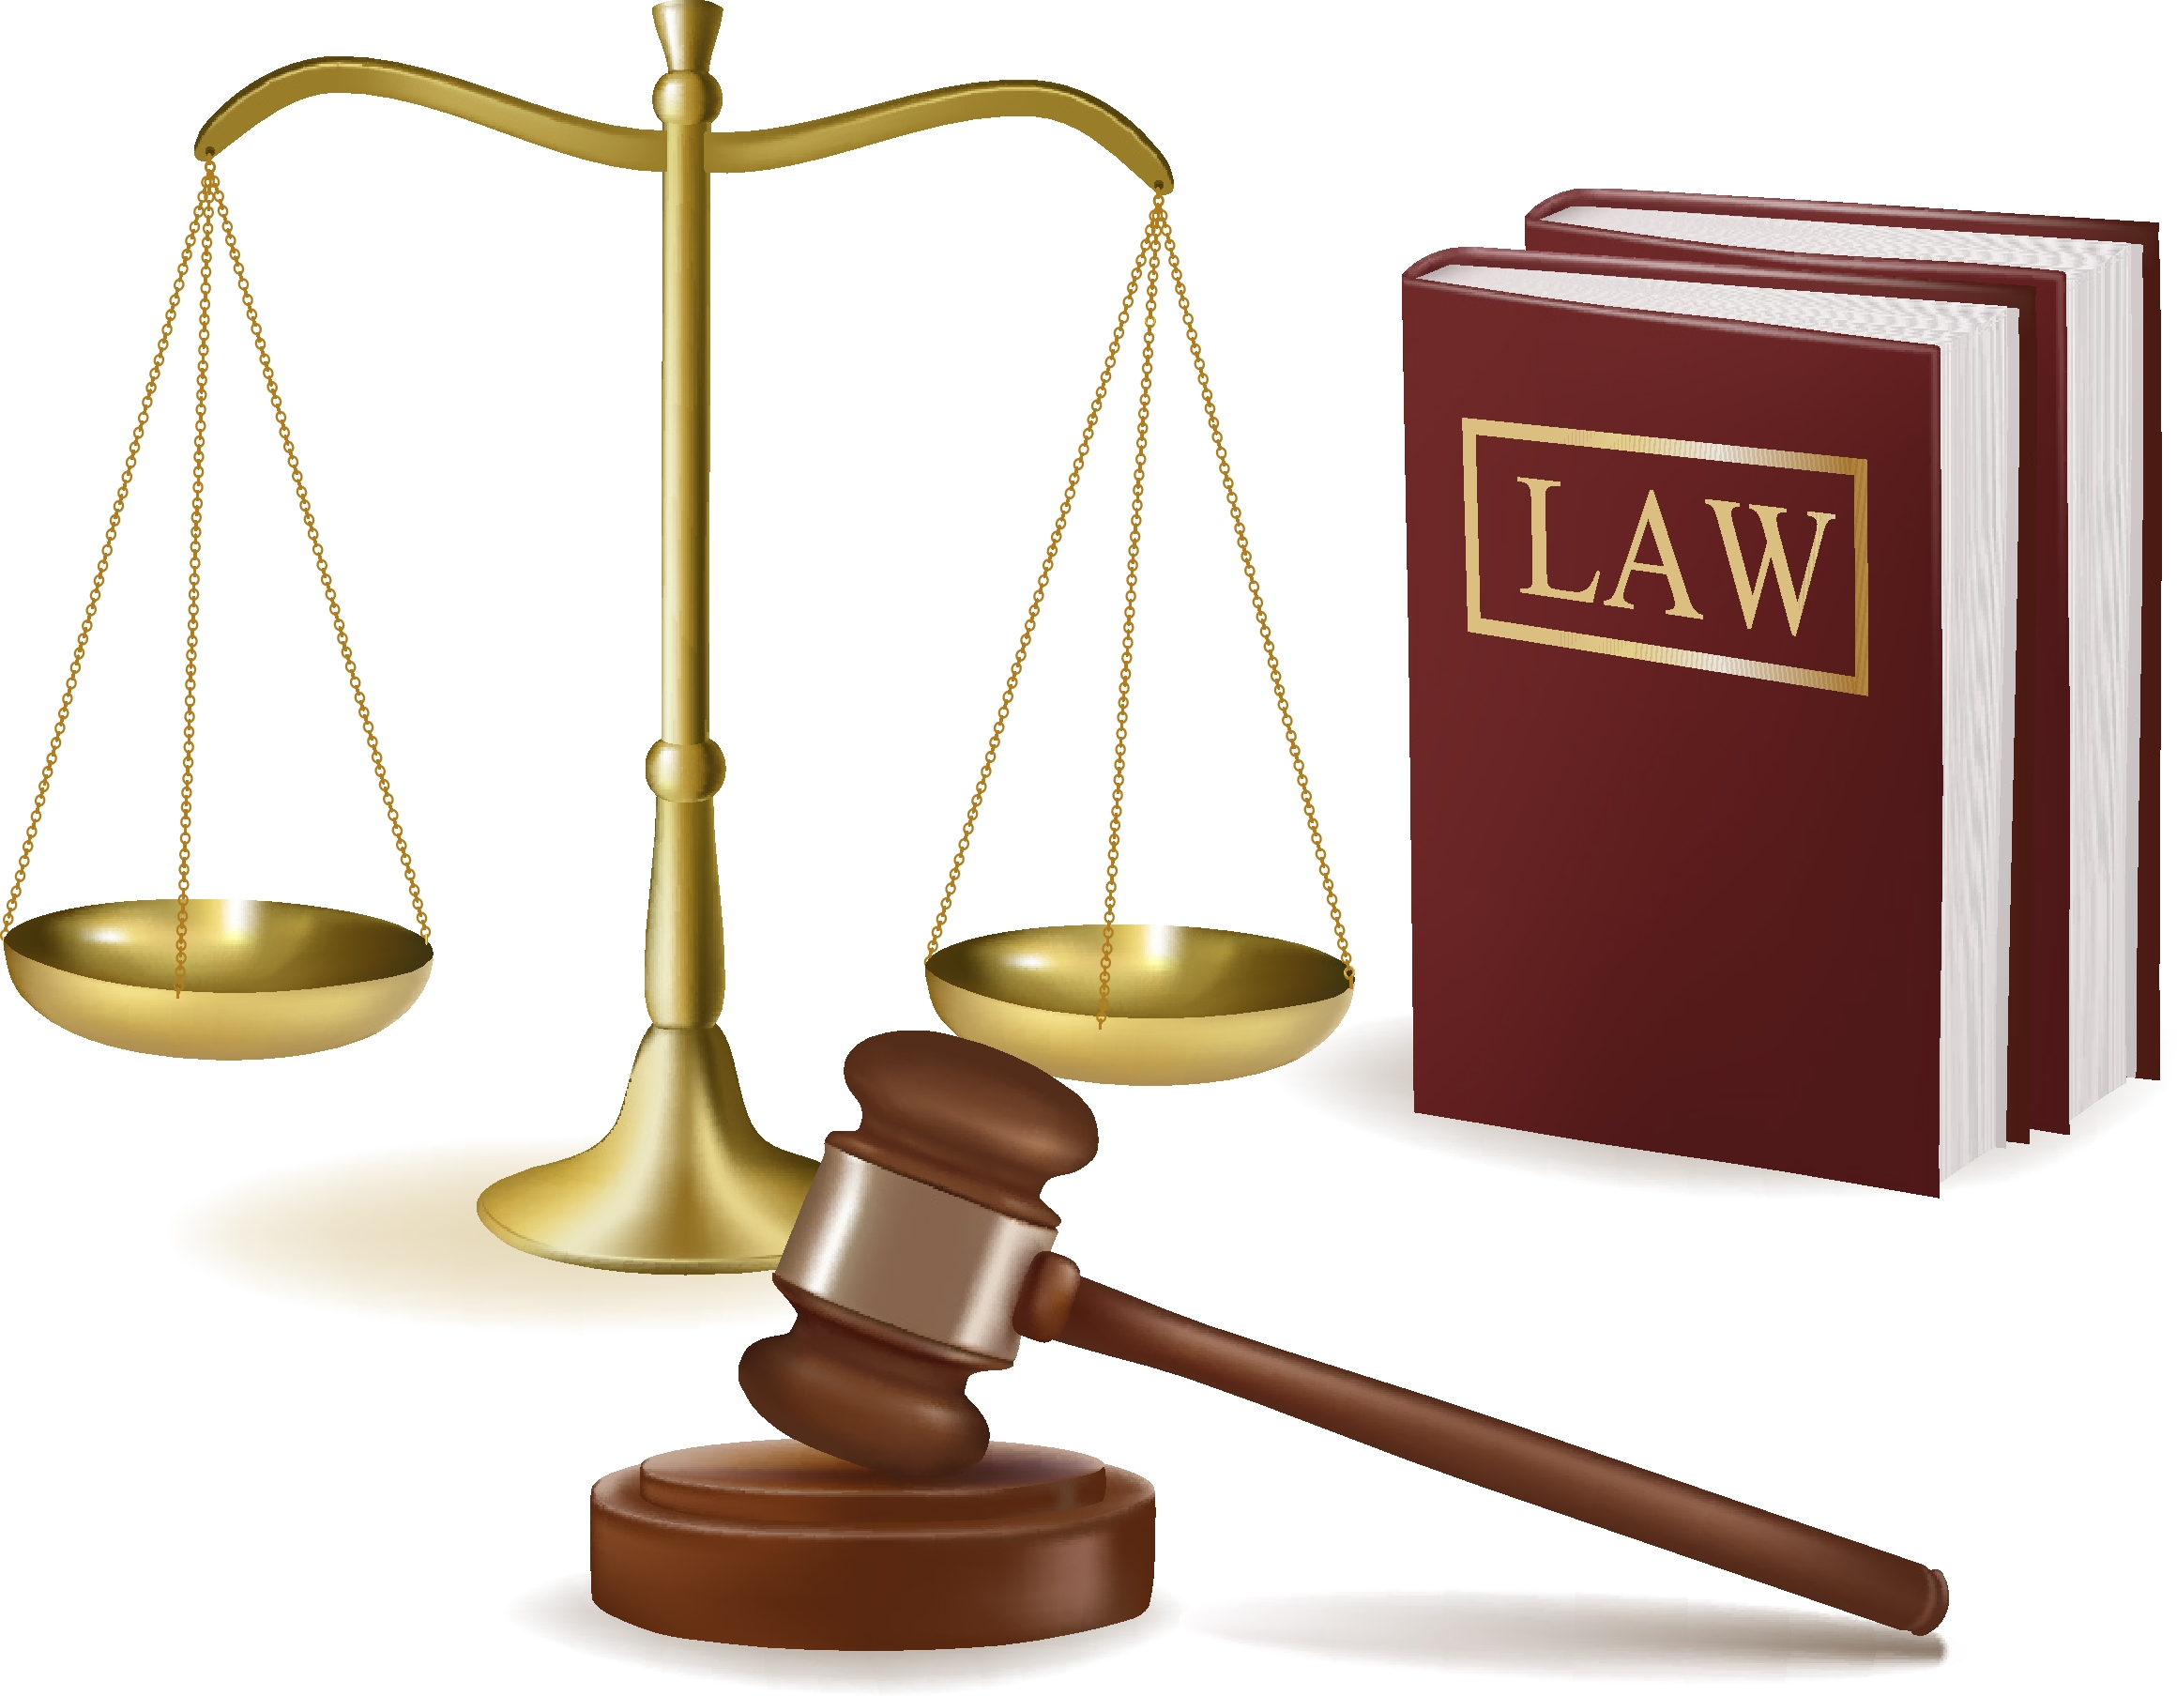
Pháp luật là hệ thống các quy tắc xử sự có tính bắt buộc chung, do Nhà nước ban hành và được bảo đảm thực hiện bằng quyền lực nhà nước.
KHÁI NIỆM PHÁP LUẬT

Slide 6
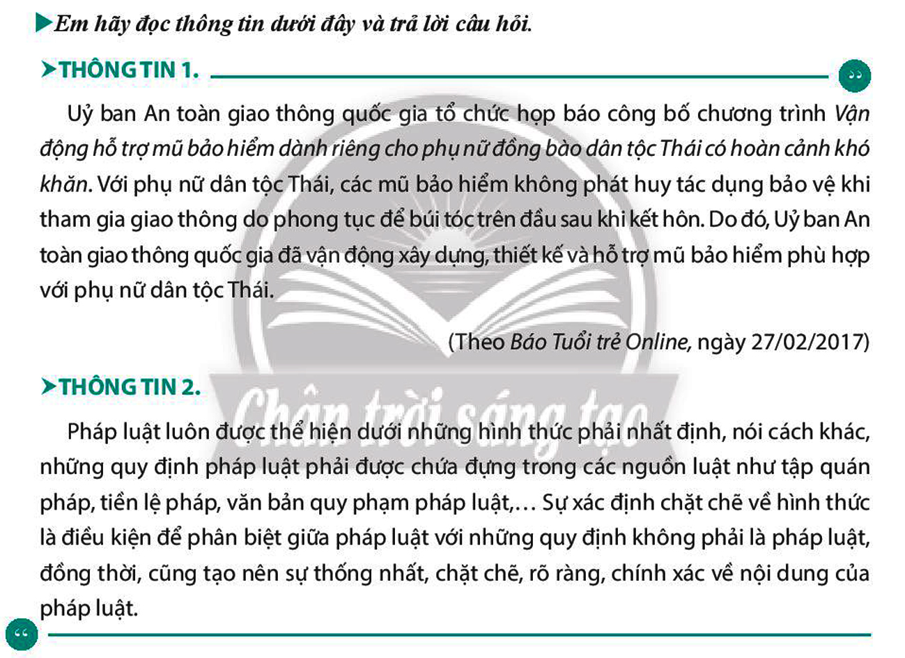
2. Đặc điểm của pháp luật
- Uỷ ban An toàn giao thông quốc gia thực hiện chương trình hỗ trợ mũ bảo hiểm cho phụ nữ dân tộc Thái nhằm mục đích gì?
Uỷ ban An toàn giao thông quốc gia thực hiện chương trình hỗ trợ mũ bảo hiểm cho phụ nữ dân tộc Thái nhằm bảo vệ an toàn cho người dân khi tham gia giao thông

Slide 7
Tính quy phạm phổ biến, tính quyền lực bắt buộc chung của pháp luật được thể hiện như thế nào trong thông tin trên?
Tính quy phạm phổ biến
Tính quyền lực, bắt buộc chung
Quy định mọi người dân không phân biệt dân tộc, tín ngưỡng đều phải chấp hành quy định đội mũ bảo hiểm khi tham gia giao thông
Bất kỳ ai nếu vi phạm quy định này đều bị xử lý theo pháp luật
Để các quy phạm pháp luật được áp dụng phổ biến vào đời sống xã hội thì các quy phạm đó phải được thể hiện bằng văn bản pháp luật. Hình thức pháp lí của các văn bản pháp luật do luật định.

Slide 8
Tính quy phạm phổ biến
Tính xác định chặt chẽ về mặt hình thức:
+ Pháp luật phải được thể hiện bằng các văn bản có chứa quy phạm pháp luật.
+ Văn bản quy phạm pháp luật phải do các cơ quan nhà nước có thầm quyền ban hành theo trình tự, thủ tục, hình thức luật định. Chì các cơ quan nhà nước có thầm quyền do Hiến pháp, luật quy định mới được ban hành văn bản quy phạm pháp luật.
+ Tất cả văn bản quy phạm pháp luật đều phải phù hợp, không được trái với Hiển pháp. Văn bản quy phạm pháp luật do cấp dưới ban hành không được trái với nội dung văn bản do cấp trên ban hành
Pháp luật là hệ thống các quy tắc xử sự chung, được áp dụng nhiều lần, ở nhiều nơi, đối với tất cả mọi người. Đây là đặc điềm để phân biệt pháp luật với các quy phạm xã hội khác.
ĐẶC ĐIỂMCỦA PHÁP LUẬT
Tính quyền lực bắt buộc chung
Pháp luật do Nhà nước ban hành và bảo đảm thực hiện bằng quyền lực nhà nước. Mọi hành vi vi phạm pháp luật đều bị xử lí nghiêm minh

Slide 9
3. Vai trò của pháp luật trong đời sống xã hội
b) Pháp luật là phương tiện để công dân thực hiện quyền và bảo vệ quyền, lợi ích hợp pháp của mình.
Add Contents Here
Vai trò của pháp luật
Add Contents Here
a) Pháp luật là phương tiện để nhà nước quản lý xã hội

Slide 10
a) Pháp luật là phương tiện để nhà nước quản lý xã hội
Đọc trường hợp sau và trả lời câu hỏi
Nhà máy xi măng A đặt tại tỉnh C đã đi vào hoạt động được hơn 1 năm. Thời gian gần đây, chính quyền tỉnh C nhận được nhiều đơn phản ánh của nhân dân về việc nhà máy thải khói bụi gây ảnh hưởng xấu cho môi trường và sức khoẻ của người dân. Sau khi nhận được đơn phản ánh, Uỷ ban nhân dân tỉnh đã chuyển vụ việc cho Sở Tài nguyên và Môi trường tiến hành thanh tra và kết luận: hệ thống xử lí khí thải của nhà máy không đạt tiêu chuẩn theo quy định; nhà máy không tuân thủ yêu cầu báo cáo đánh giá tác động môi trường đã phê duyệt.
Hành vi xả thải vào môi trường của Nhà máy xi măng A đã vi phạm quy định của luật nào?
Việc xử phạt nhà máy xi măng A thể hiện vai trò của pháp luật trong đời sống như thế nào?

Slide 11
a) Pháp luật là phương tiện để nhà nước quản lý xã hội
Vi phạm của nhà máy xi măng A
01
Pháp luật điều chỉnh, định hướng các quan hệ xã hội theo khuôn mẫu chung thống nhất, tạo nên trật tự xã hội ổn định, đảm bảo sự phát triển bền vững của xã hội.
Việc xử phạt nhà máy xi măng A thể hiện vai trò điều chỉnh các các quan hệ xã hội theo ý chí của Nhà nước nhằm ổn định trật tự, đảm bảo sự phát triển bền vững của xã hội
02
Pháp luật là phương tiện để Nhà nước kiểm tra, kiểm soát hoạt động của cá nhân, tổ chức, trong phạm vi lãnh thổ của mình
03
Pháp luật tạo cơ sở pháp lí để Nhà nước phát huy quyền lực, sức mạnh trong quản lí nhà nước nhằm đảm bảo dân chủ, công bằng, bình đẳng và tiến bộ xã hội.

Slide 12
b) Pháp luật là phương tiện để công dân thực hiện quyền và bảo vệ quyền, lợi ích hợp pháp của mình.
Bà H kí kết hợp đồng lao động thời hạn 01 năm với Công ti Y; sau 01 năm, hợp đồng lao động chuyển thành hợp đồng không xác định thời hạn. Gần đây, Công ti Y ra 2 quyết định chấm dứt hợp đồng lao động đối với bà H.
Bà H cho rằng việc Công ti Y ban hành các quyết định chấm dứt hợp đồng lao động với bà là trái pháp luật. Do đó, bà khởi kiện, yêu cầu toà án huỷ quyết định chấm dứt hợp đồng lao động, buộc công ti nhận bà vào làm việc lại và khôi phục tất cả quyền lợi cho mình. Toà án đã căn cứ vào khoản 1 Điều 37, Điều 39 và Điều 41 Bộ luật Lao động năm 2019 đã tuyên Quyết định chấm dứt hợp đồng lao động của Công ti Y đối với bà H là trái pháp luật. Công ti Y phải tiếp nhận bà H cũng như hoàn trả các chế độ theo quy định của pháp luật.
Pháp luật đã bảo vệ quyền và lợi ích hợp pháp đối với bà H như thế nào?
Theo em, pháp luật là phương tiện để công dân thực hiện quyền và bảo vệ quyền, lợi ích hợp pháp có ý nghĩa như thế nào đối với con người và xã hội?

Slide 13
b) Pháp luật là phương tiện để công dân thực hiện quyền và bảo vệ quyền, lợi ích hợp pháp của mình.
Theo em, pháp luật là phương tiện để công dân thực hiện quyền và bảo vệ quyền, lợi ích hợp pháp có ý nghĩa như thế nào đối với con người và xã hội?
Pháp luật đã bảo vệ quyền và lợi ích hợp pháp đối với bà H
Đọc thông tin
CH1
CH 2
Pháp luật đã bảo vệ quyền và lợi ích hợp pháp đối với bà H thông qua việc yêu cầu công ti Y phải tiếp nhận bà H cũng như hoàn trả các chế độ cho bà theo quy định của pháp luật

Slide 14
Pháp luật là phương tiện để công dân thực hiện quyền và bảo vệ quyền, lợi ích hợp pháp của mình.
Tạo cơ sở pháp lí để công dân thực hiện quyền và yêu cầu Nhà nước bảo vệ quyền, lợi ích hợp pháp cùa bản thân.
Tạo cơ sở pháp lí để giải quyết các tranh chấp, khiếu nại và xử lí các hành vi xâm hại quyền và lợi ích hợp pháp của công dân.
Pháp luật xác lập, ghi nhận các quyền của công dân trong mọi lĩnh vực đời sống xã hội

Slide 15
LUYỆN TẬP
Content Here
Content Here
Easy to change colors, photos and Text.
Easy to change colors, photos and Text.
52%
34%

Slide 16
Câu 1. Em hãy thảo luận cùng các bạn và cho biết ý kiến của em về các phát biểu sau:
a. Pháp luật do mọi cơ quan nhà nước ban hành. | Pháp luật do Quốc hội nước CHXHCNVN ban hành.
b. Pháp luật là tiêu chuẩn duy nhất đánh giá hành vi của con người. | Pháp luật không phải tiêu chuẩn duy nhất nhưng là tiêu chuẩn chung nhất, đúng đắn, chặt chẽ nhất để đánh giá hành vi của con người
c. Tính quy phạm phổ biến của pháp luật được hiểu là pháp luật có phạm vi tác động trên toàn lãnh thổ quốc gia và trong nhiều lĩnh vực khác nhau của đời sống xã hội. | Tính quy phạm phổ biến của pháp luật được hiểu là pháp luật được áp dụng nhiều lần, trong phạm vi hiệu lực mà nó tác động đến, với nhiều đối tượng
d. Nội dung của pháp luật được thể hiện bằng ngôn ngữ pháp lí rõ ràng, chính xác, thể hiện đặc điểm xác định chặt chẽ về mặt hình thức của pháp luật. | Đúng điều này thế hiện tính xác định chặt chẽ về mặt hình thức của pháp luật

Slide 17
Câu 2. Em hãy xác định các đặc điểm của pháp luật trong các quy định sau đây.
a. Nghiêm cấm việc trả thù người khiếu nại, tố cáo hoặc lợi dụng quyền khiếu nại, tố cáo để vu khống, vu cáo làm hại người khác (khoản 3 Điều 30 Hiến pháp năm 2013).
Tính quy phạm phổ biến
b. Nhà nước bảo vệ quyền, lợi ích hợp pháp của người lao động, người sử dụng lao động và tạo điều kiện xây dựng quan hệ lao động tiến bộ, hài hoà và ổn định (khoản 2 Điều 57 Hiến pháp năm 2013).
Tính quyền lực bắt buộc chung

Slide 18
Câu 2. Em hãy xác định các đặc điểm của pháp luật trong các quy định sau đây.
c. Nghiêm cấm kì thị, phân biệt đối xử với trẻ em vì đặc điểm cá nhân, hoàn cảnh gia đình, giới tính, dân tộc, quốc tịch, tín ngưỡng, tôn giáo của trẻ em (khoản 8 Điều 6 Luật Trẻ em năm 2016).
Tính quy phạm phổ biến
d. Nghiêm cấm phát tán, thải ra môi trường chất độc hại, vi rút độc hại có khả năng lây nhiễm cho con người, động vật, vi sinh vật chưa được kiểm định, xác súc vật chết do dịch bệnh và tác nhân độc hại khác đối với sức khỏe con người, sinh vật và tự nhiên (khoản 3 Điều 6 Luật Bảo vệ môi trường năm 2020).
Tính quy phạm phổ biến

Slide 19
Câu 3. Em hãy đọc câu chuyện sau và trả lời câu hỏi.

Slide 20
Câu 3. Em hãy đọc câu chuyện sau và trả lời câu hỏi.
- Hành vi của anh H có đáng phê phán không? Vì sao?
- Pháp luật có vai trò như thế nào đối với sự việc của chị K?
EXPORT
IMPORT
- Hành vi của anh H là đáng phê phán.
* Giải thích: anh không có những hiểu biết về pháp luật, xây nhà làm ảnh hưởng đến những người xung quanh. Khi bác M và chị K đến nhà anh chia sẻ về những kiến thức pháp luật, anh cũng đã hiểu ra và bồi thường cho nhà chị K theo đúng quy định.

Slide 21
Câu 4. Em hãy đọc trường hợp sau và trả lời câu hỏi.
Tài xế A (30 tuổi, ở tỉnh B) điều khiển xe tải vận chuyển hơn 1 500 thùng nước giải khát từ tỉnh C đến tỉnh D. Khi đang lưu thông qua ngã tư, một số xe chạy trước mặt bất ngờ thắng gấp, theo phản xạ, anh A đánh tay lái sang hướng đường khác khiến xe bị lật. Vụ tai nạn tuy không gây thiệt hại về người, nhưng làm cả ngàn thùng nước giải khát đổ xuống đường. Lợi dụng lúc hỗn loạn, anh P và chị Q dùng xe ba gác, chở những thùng nước giải khát mang về nhà cất giấu.
- Theo em, hành vi của anh P và chị Q là vi phạm pháp luật.
Những bình nước này không thuộc quyền sở hữu của hai anh chị, anh chị làm như vậy là chiếm đoạt của người khác, có thể coi là một hành vi trộm cắp
Giải quyết
- Theo em, hành vi của anh P và chị Q có vi phạm pháp luật không? Vì sao?
- Hành vi của anh P và chị Q ảnh hưởng như thế nào đến đời sống xã hội?
Hành vi của anh P và chị Q gây mất trật tự xã hội, tạo ra tiền lệ xấu và hình thành những thói quen tiêu cực trong một bộ phận người dân
Tinh huống

Slide 23
Thank You
Insert the Sub Title of
Your Presentation

